Slide 1
2차년도 사업비 집행절차 설명회
2024. 07. 03.(수)
Regional
Innovation
System

Slide 2
Chapter 01.
2차년도 사업비 집행절차 개요
PRESENTATION
CONTENTS
Chapter 02.
네이버 웍스 전자결재 가이드
Chapter 03.
구글 스프레드시트 이용 가이드
Chapter 04.
NAS 증빙자료 제출 안내
Chapter 05.
지출가이드 및 제출서류 안내
Chapter 06.
1차년도 주요 지적사례 및 Q&A

Slide 3
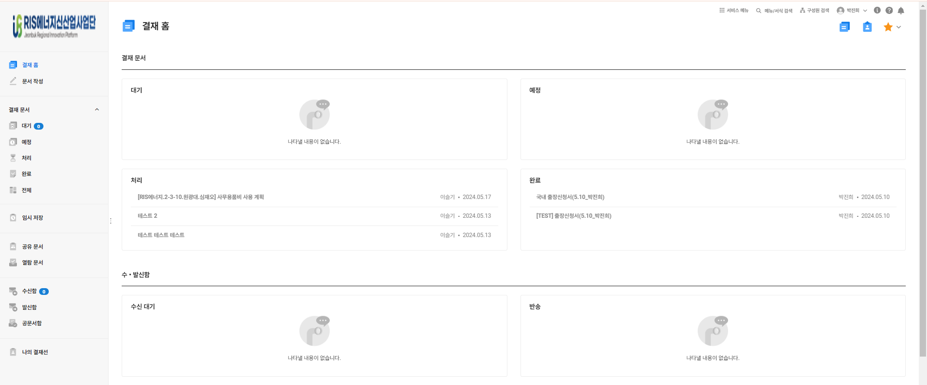
01 _ 네이버 워크플레이스’s 전자결재 소개 – 결재 홈
결재문서를 한 번에 확인 가능 ( ①대기, ②예정, ③처리, ④완료 )
①
②
③
④

Slide 4
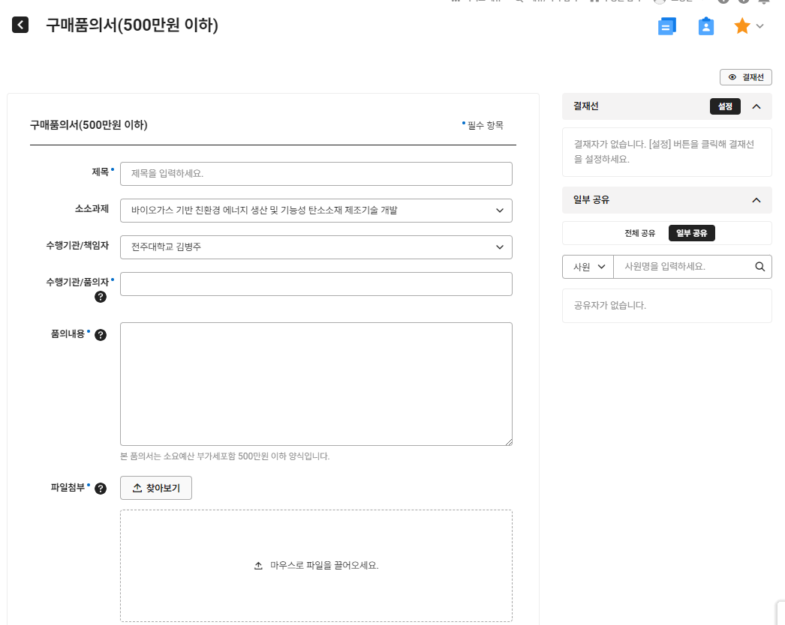
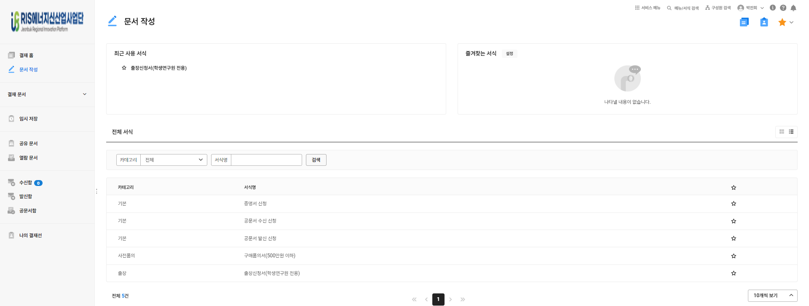
01 _ 네이버 워크플레이스’s 전자결재 소개 – 문서 작성
2. 문서 작성을 통해 사전품의서 작성 및 공문 상신

Slide 5
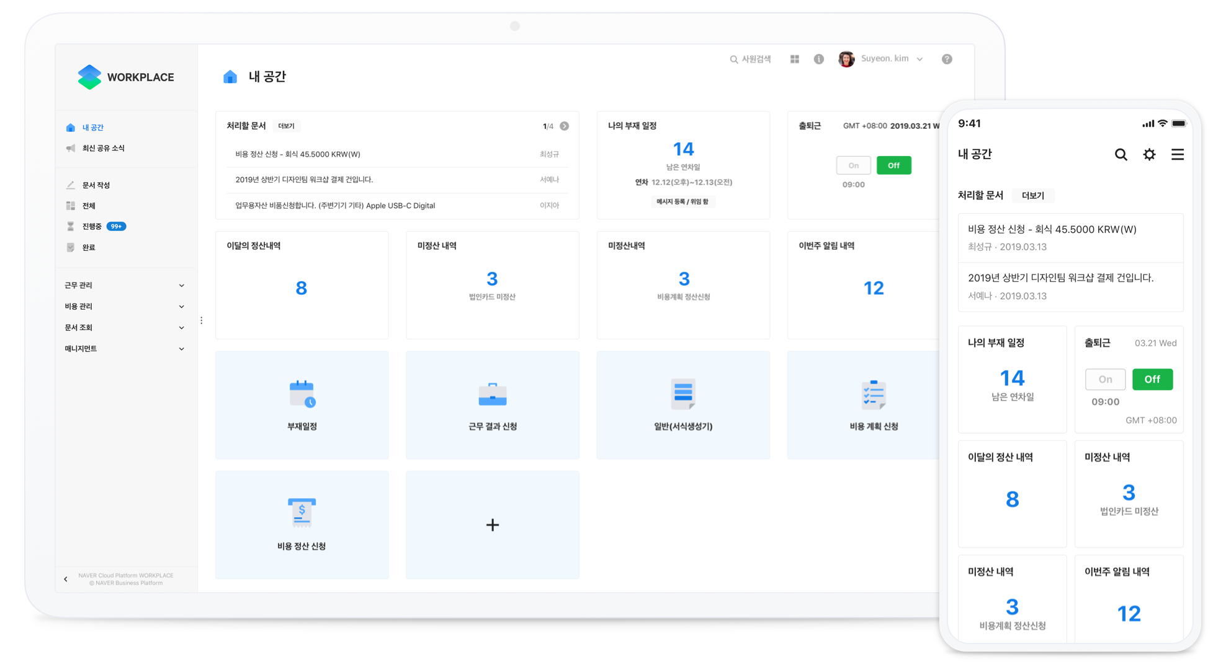
02 _ 네이버 워크플레이스’s 전자결재 결정사유
네이버에서 출시한 “업무관리 시스템”으로
①모바일 및 PC를 통한 접근성이 용이함, ②타사의 서비스보다 인터페이스 친숙도가 높음
MOBILE

Slide 6
03 _ 구글 스프레드시트 연동
Work Flow
STEP 1
STEP 2
(과제참여자)전자결재 기안상신
(과제참여자)스프레드 시트에 예산사용 계획 작성
과제참여자 작성
RIS사업단 작성
작성자 : 실제 작성자 성명 기재
건명 : 지출 건명 요약 기재
연구재단비목 : 드롭박스 내 선택
연구재단항목 : (해당 시 기재)
대학회계 세목 혹은 산학협력단 회계비목 : 택1 작성(가이드 참고)
사전품의 금액(사용신청 예정액 기재) : 예산 초과사용 방지
사전품의 작성일 : 공문기안일 작성, 업무일정 명확화
카드사용일 혹은 계약체결일 등 원인행위일 : 사후품의 방지
실제 집행금액 : 영수증 혹은 집행내역 확인
사용처(지급처) : 영수증 혹은 집행내역 확인
적요 : 지출행위 작성 내용 기재
원인행위일(발의일) : 지출행위 작성일
지급구분(카드/계좌) : 택1 작성
회계구분 : 대학회계, 산단회계 택1
회계서류 제출 유/무 : 체크 박스
백업여부 : 데이터 손실방지(엑셀)
지출결의 확정일 : 지출 최종승인일

Slide 7
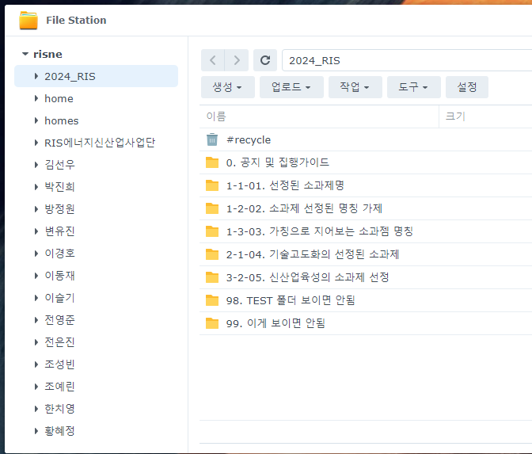
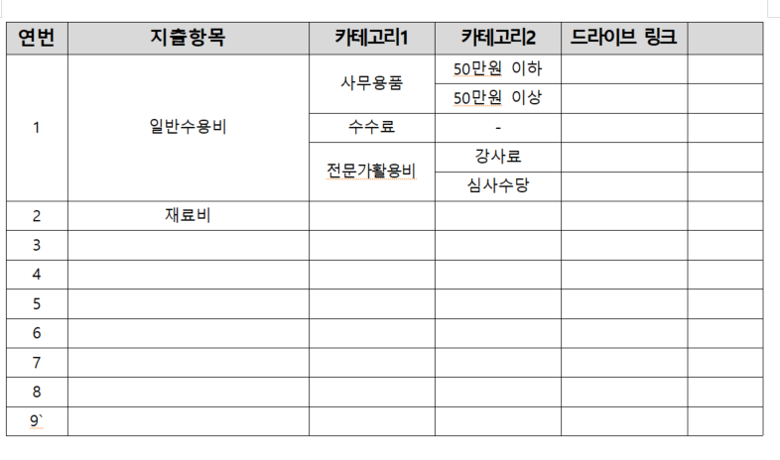
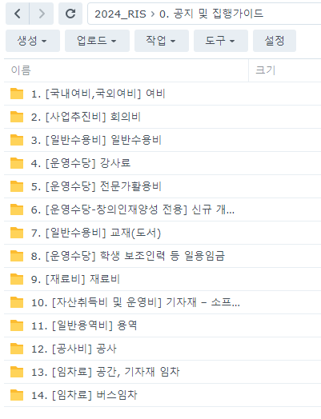
04 _ NAS 드라이브 연동
Work Flow
STEP 1
STEP 2
(과제참여자)사업비 집행가이드 참고
(과제참여자)NAS 드라이브에서 집행 체크리스트 확인 및 서류구비에 사용
< 사업비 집행가이드 참고 >
내용 추가 중

Slide 8
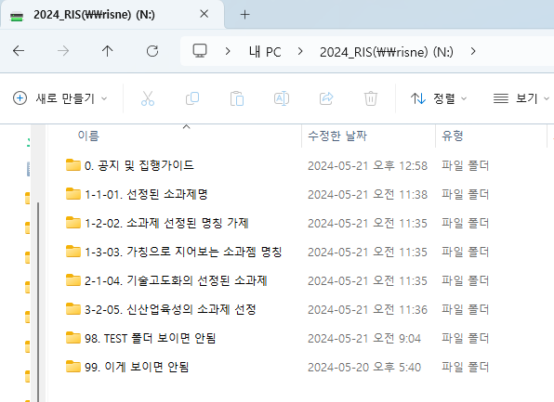
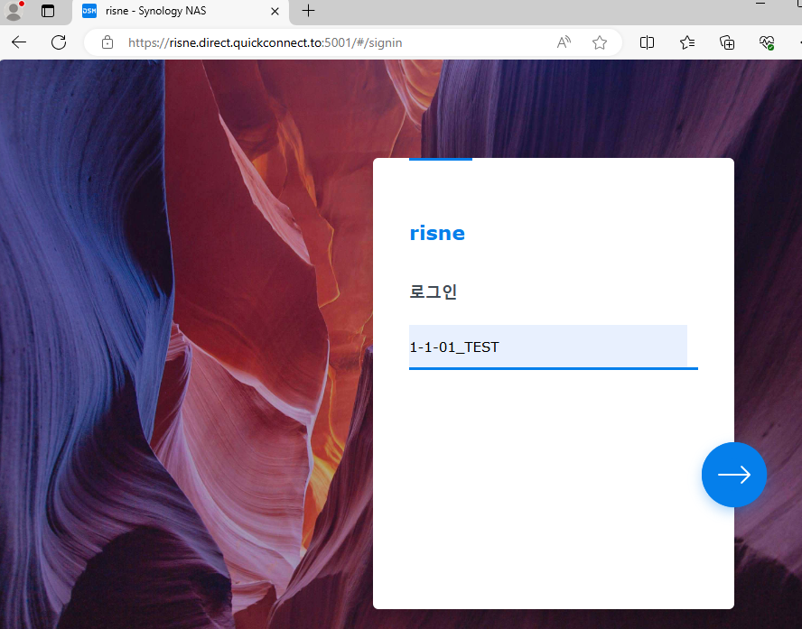
04 _ NAS 드라이브 연동(2)
Work Flow
STEP 1
STEP 2
STEP 3
(과제참여자)사업비 집행 후 지출서류 취합
(과제참여자)NAS 드라이브에 지출 서류 제출
(사업단)지출 증빙서류 확인
사업단 직원은
전체에 대한
권한을 가짐
1-3-03 과제참여자는
2개의 폴더만 권한을 가짐
지출서류는 인터넷을 통한 NAS접속 후
드라이브 제출처럼 제출함

Slide 9
05 _ Work Flow Gantt Chart
시스템 |  | 네이버 웍스 |  |  | 구글 스프레드시트 | NAS | 구글 스프레드시트 | NAS |  | ERP
소속 /구분 | 담당 | 사전품의 | 사전품의 검토 | 사전품의서 확인 | 예산 사용내역 작성 | 지출서류 업로드 | 예산사용내역 확인 (사전품의 기반 ) | 지출서류 검토 (미비 서류 보완 요청) | 서류 지출 전달 | 회계지출 서류 검토 및 집행
소과제 | 연구 책임자
 | 참여 연구원 (학부, 대학원)
RIS 사업단 | 소과제 담당자
 | 행정 회계팀 (지출 담당 부서)

Slide 10
Chapter 02.
네이버 웍스결재
Naver Works

Slide 11
1. 연구비 집행 프로세스
사전품의
기안
사전품의
결재완료
구글
스프레드시트
작성
연구비
사용
지출
증빙서류
제출
참여연구원
과제책임자
사업단장
(500만원 초과 건에 한함)
과제참여자
과제참여자
과제참여자
사업비
집행
기
획
행
정
팀
지출
증빙서류
검토
담
당
자
11

Slide 12
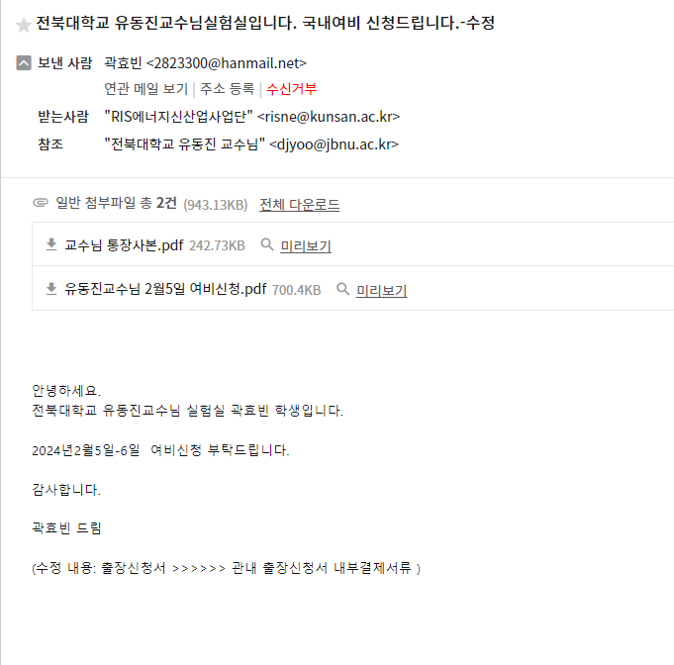
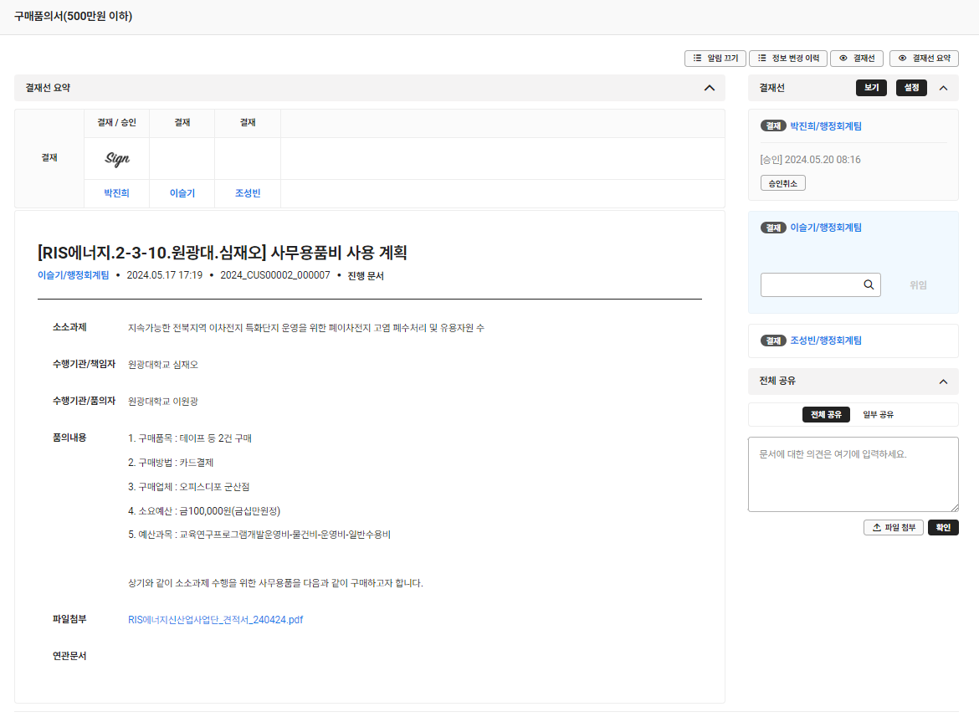
2. 네이버 웍스 도입사유
As - Is
To - Be
전자결재 시스템의 부재
네이버 웍스 전자결재 도입
* 학생연구원 및 협업기관 KORUS 계정 부재로 사전품의 결재 불가
** 사후품의 발생으로 인한 재결제, 재기안 등의 문제 발생
과제참여자 모두 직접 사용가능한 전자결재 시스템 체계 구축
→ 사업참여자로 기안 및 결재 권한 확장, 업무효율화
※ 보완전략 : 사업단 직원의 결재선 참여로 사전품의 미비사항 보완 등 수행
12

Slide 13
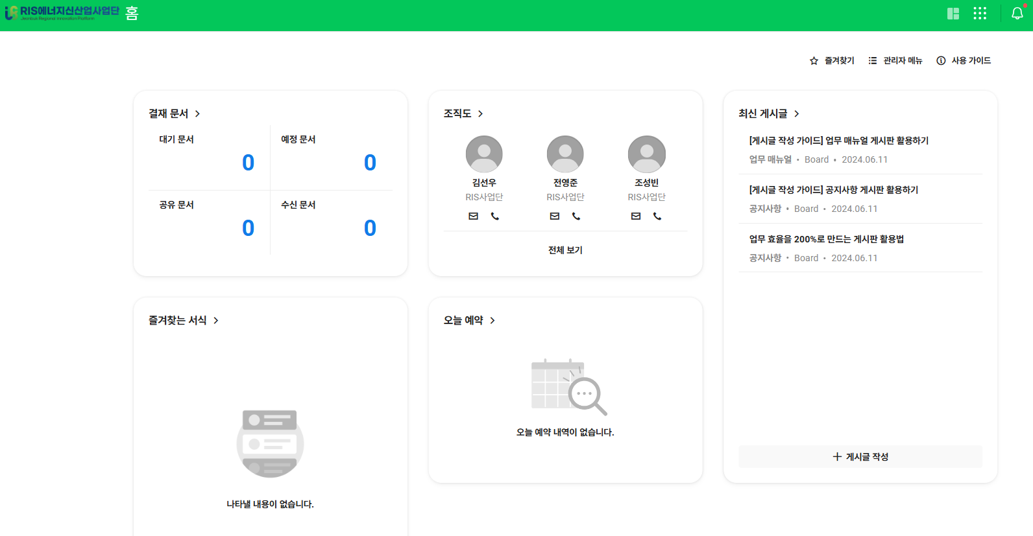
3. 사전품의 설명
13

Slide 14
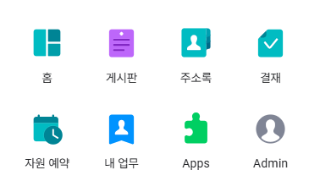
3. 사전품의 설명
14

Slide 15
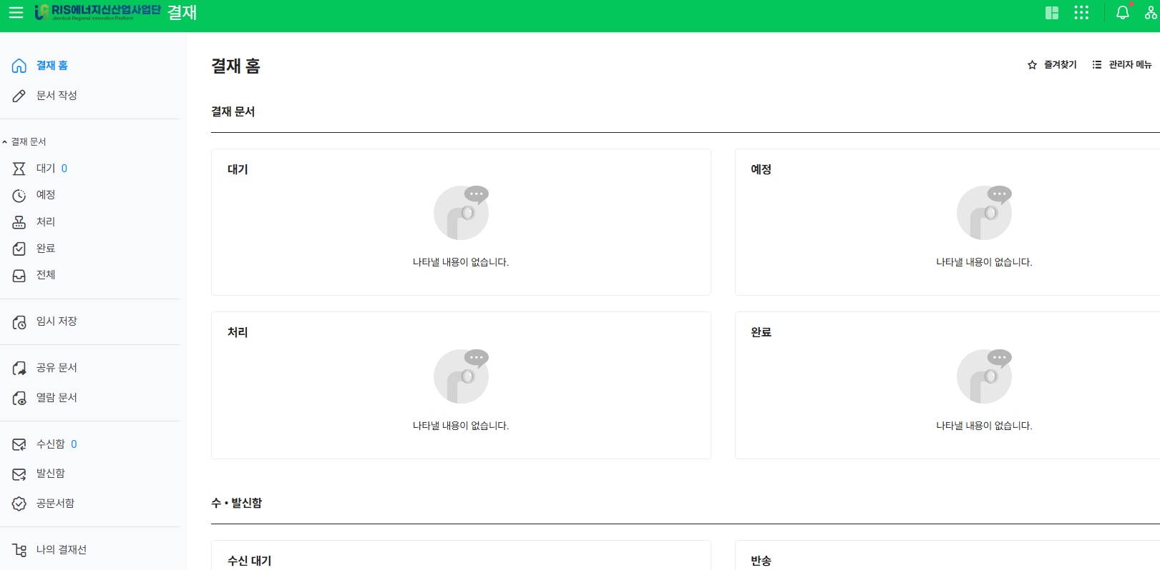
(워크플로우) ①문서작성 → ②사전품의 서식 클릭 → ③품의 내용 작성 → ④결재선/공유 설정 → ⑤문서 상신 → ⑥결재 진행
문서작성 : 공문 작성 화면으로 이동
결재문서 : “본인이” 관여한 결재 문서 확인 가능
공유문서 : [문서등록대장] 결재완료 된 모든 문서 확인 가능
15

Slide 16
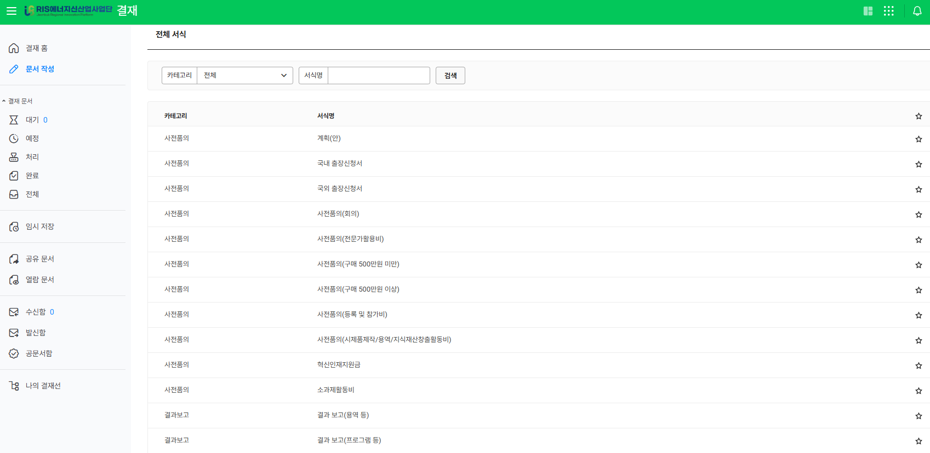
(워크플로우) ①문서작성 → ②사전품의 서식 클릭 → ③품의 내용 작성 → ④결재선/공유 설정 → ⑤문서 상신 → ⑥결재 진행
16

Slide 17
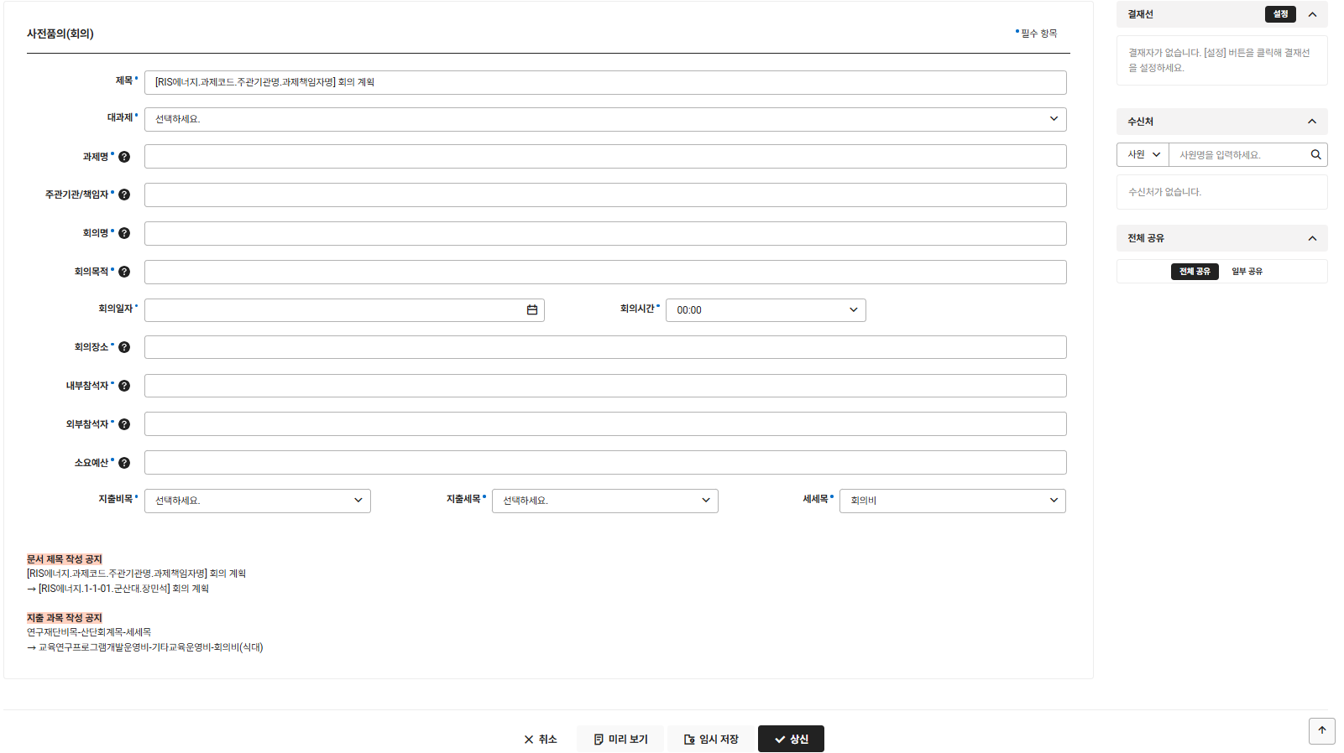
(워크플로우) ①문서작성 → ②사전품의 서식 클릭 → ③품의 내용 작성 → ④결재선/공유 설정 → ⑤문서 상신 → ⑥결재 진행
17

Slide 18
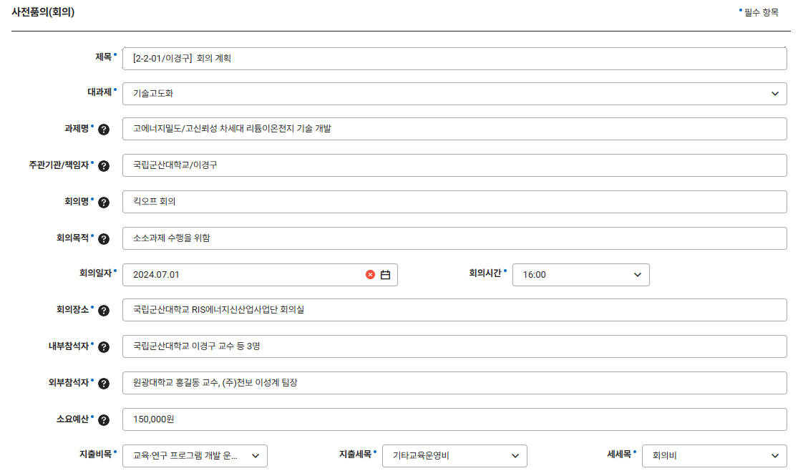
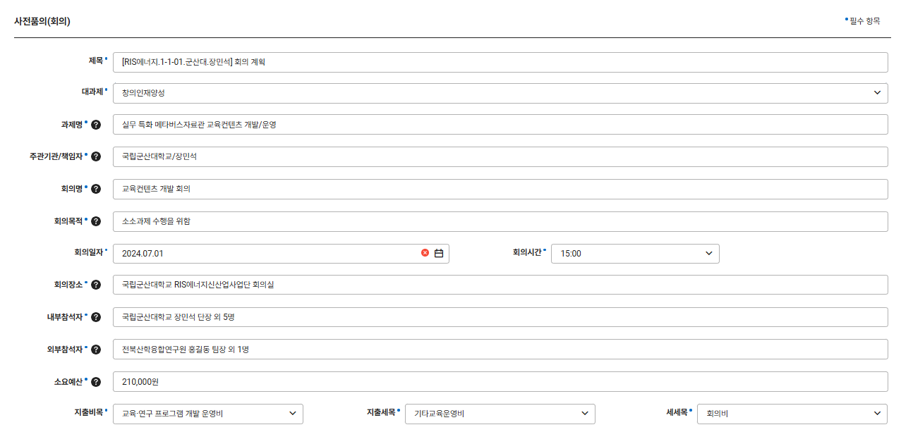
(워크플로우) ①문서작성 → ②사전품의 서식 클릭 → ③품의 내용 작성(예시) → ④결재선/공유 설정 → ⑤문서 상신 → ⑥결재 진행
18

Slide 19
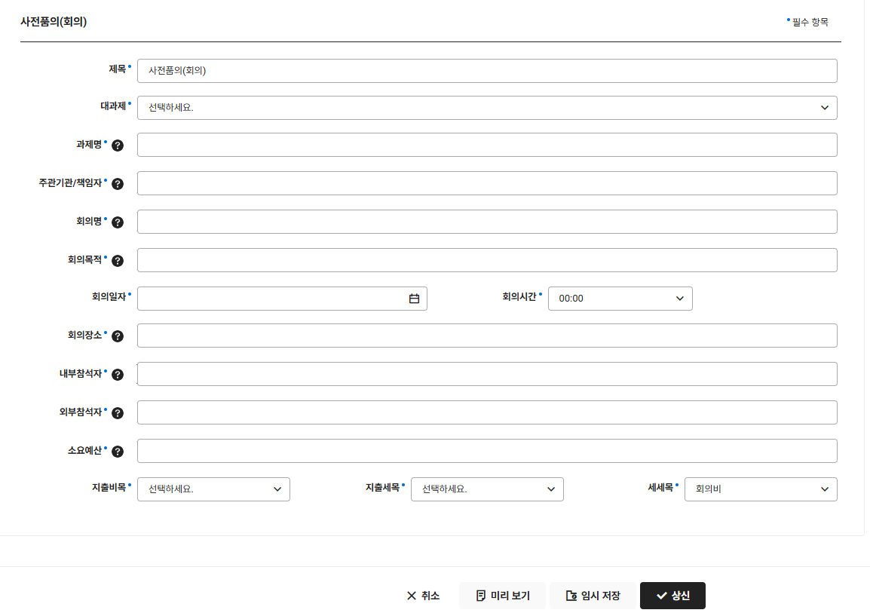
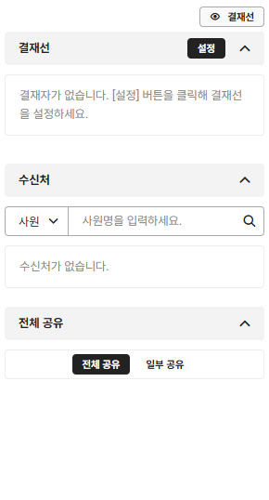
(워크플로우) ①문서작성 → ②사전품의 서식 클릭 → ③품의 내용 작성 → ④결재선 설정 → ⑤문서 상신 → ⑥결재 진행
19

Slide 20
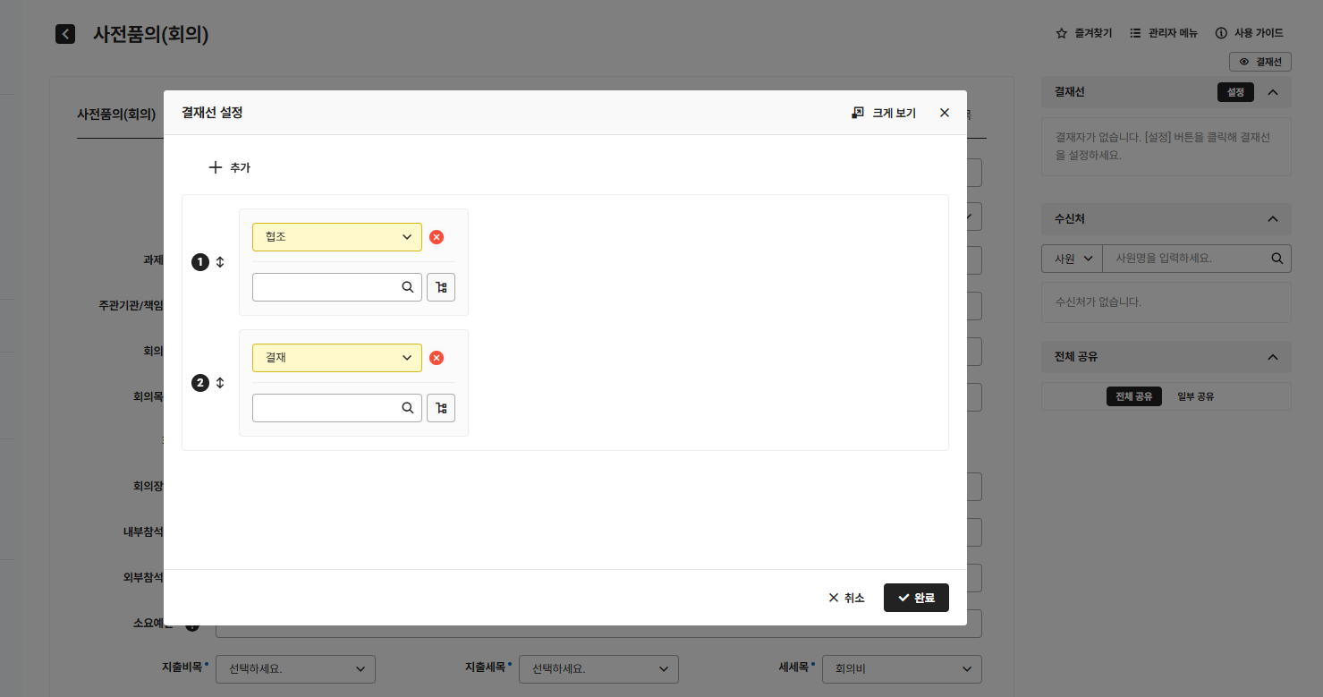
(워크플로우) ①문서작성 → ②사전품의 서식 클릭 → ③품의 내용 작성 → ④결재선 설정 → ⑤문서 상신 → ⑥결재 진행
20

Slide 21
(워크플로우) ①문서작성 → ②사전품의 서식 클릭 → ③품의 내용 작성 → ④결재선 설정 → ⑤문서 상신 → ⑥결재 진행
결재인원 수에 맞게 추가 버튼 클릭
이름 입력가능 or 조직도 아이콘을 눌러 불러오기 가능
21

Slide 22
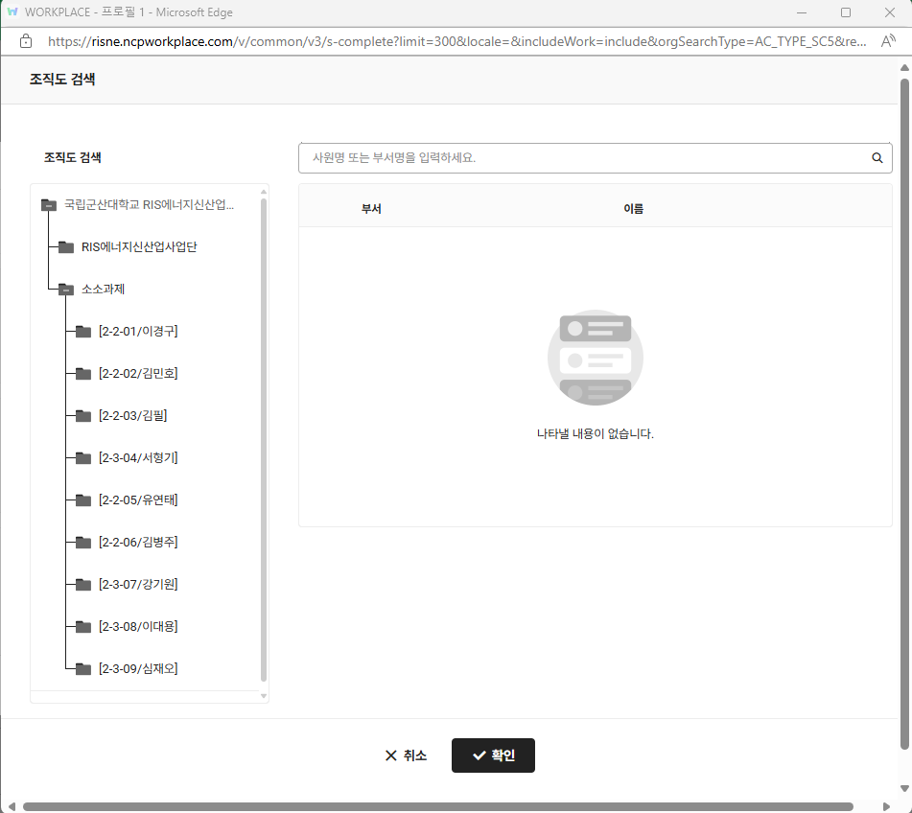
(워크플로우) ①문서작성 → ②사전품의 서식 클릭 → ③품의 내용 작성 → ④결재선 설정 → ⑤문서 상신 → ⑥결재 진행
결재 순서대로 결재자 선택
- 기안자는 결재라인에 포함되지 않습니다.
22

Slide 23
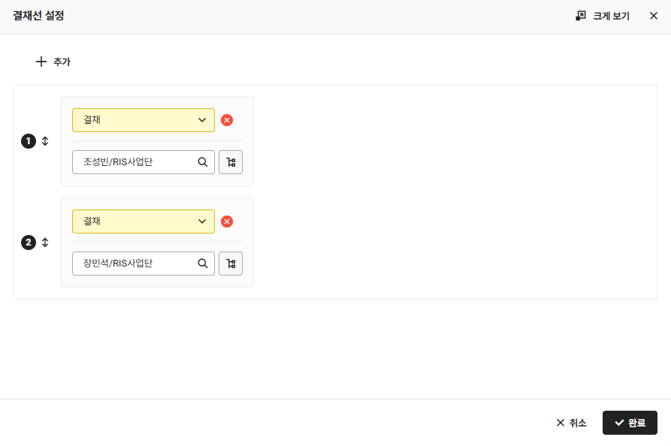
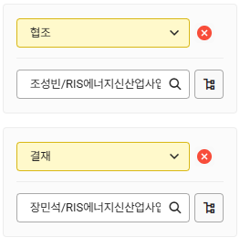
(워크플로우) ①문서작성 → ②사전품의 서식 클릭 → ③품의 내용 작성 → ④결재선 설정 → ⑤문서 상신 → ⑥결재 진행
23

Slide 24
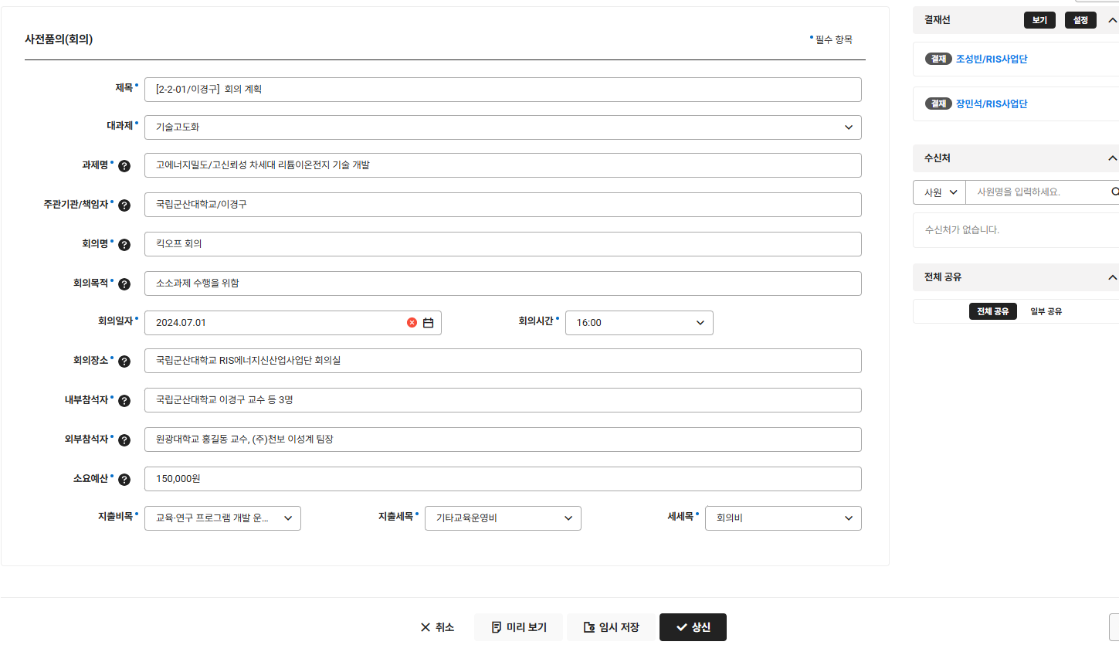
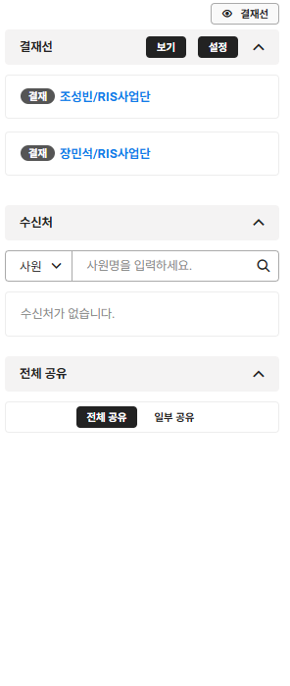
(워크플로우) ①문서작성 → ②사전품의 서식 클릭 → ③품의 내용 작성 → ④결재선 설정 → ⑤문서 상신 → ⑥결재 진행
24

Slide 25
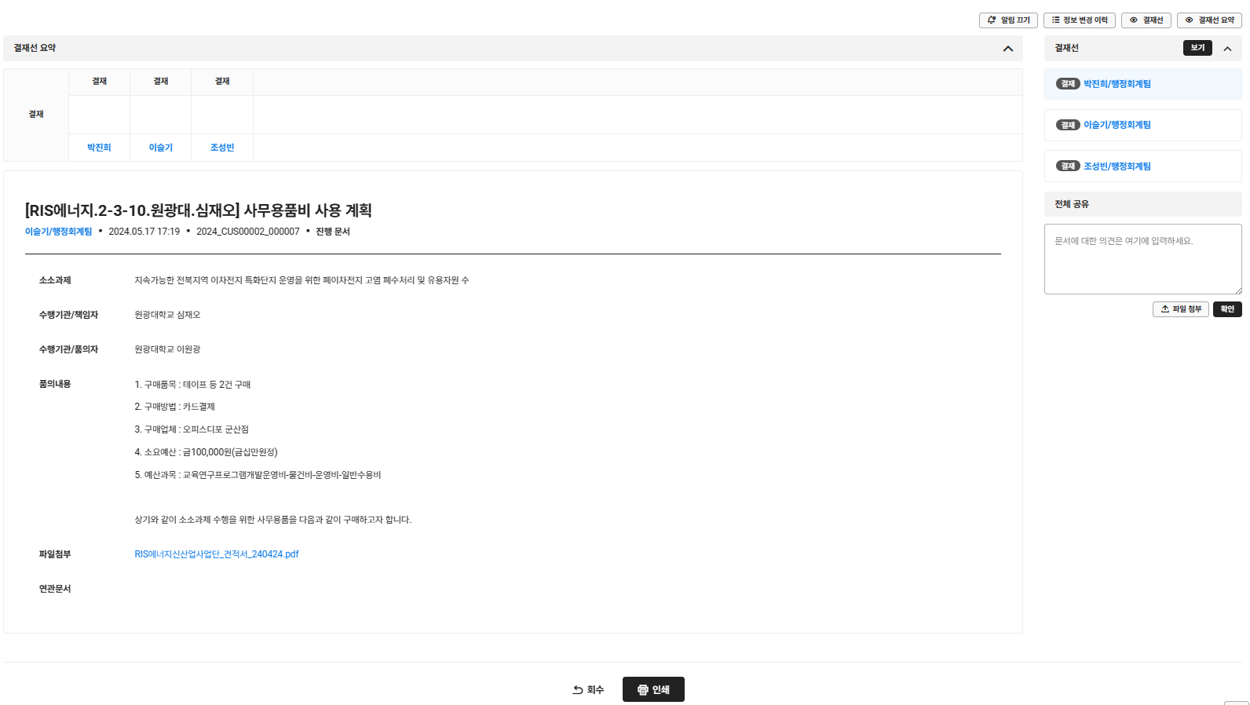
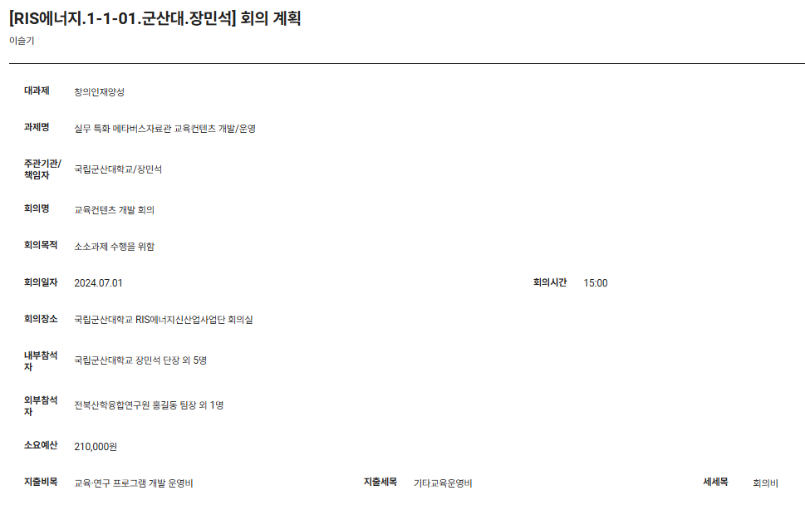
(워크플로우) ①문서작성 → ②사전품의 서식 클릭 → ③품의 내용 작성 → ④결재선 설정 → ⑤문서 상신 → ⑥결재 진행
조성빈
장민석
문서에 대한 의견 작성 가능
※ 결재완료이전 문서는 회수가 가능함
※ 단, 결재권자의 수정 권한이 없기 때문에
문서 수정이 필요할 시, 회수 후 공문 재기안
문서 반려시, 사전품의 정정공문 기안
25

Slide 26
사전품의 결재선 공지
사전품의
기안
사전품의
협조결재
사전품의
최종결재
제조, 구매, 용역, 공사 등 500만원 이하
업무추진비 50만원 미만
참여연구원
과제담당자
(RIS사업단)
과제책임자
사전품의
기안
사전품의
협조결재
사전품의
결재
사전품의
최종결재
제조, 구매, 용역, 공사 등 500만원 초과
업무추진비 50만원 이상
참여연구원
과제담당자
(RIS사업단)
과제책임자
사업단장
26

Slide 27
3. 게시판 설명
27

Slide 28
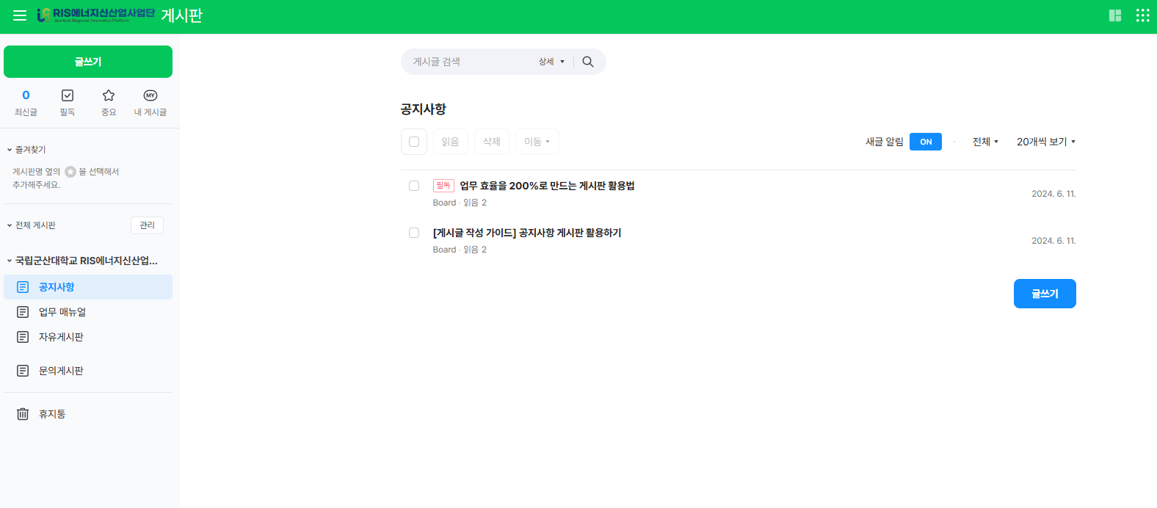
3. 게시판 설명
※ 지출증빙서류 서식 및 업무 관련 메뉴얼 업로드 예정
28

Slide 29
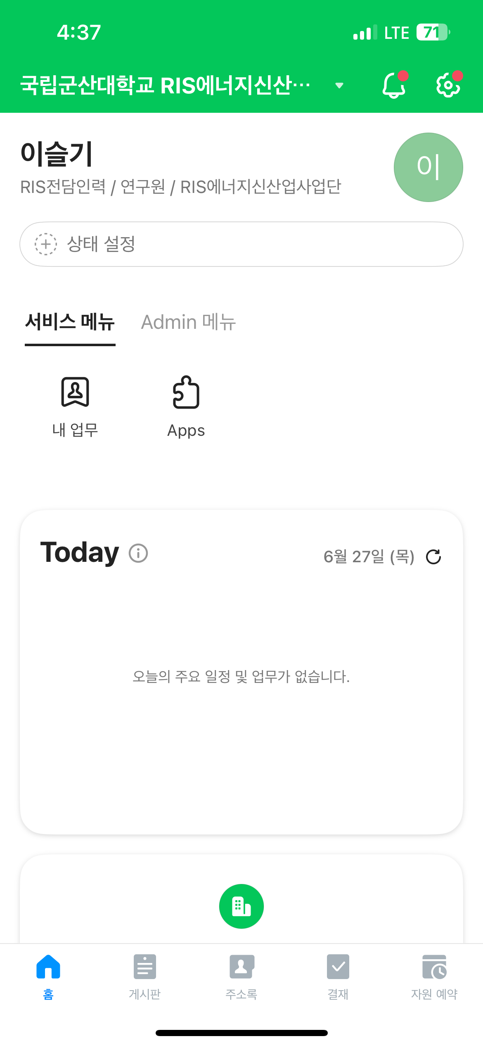
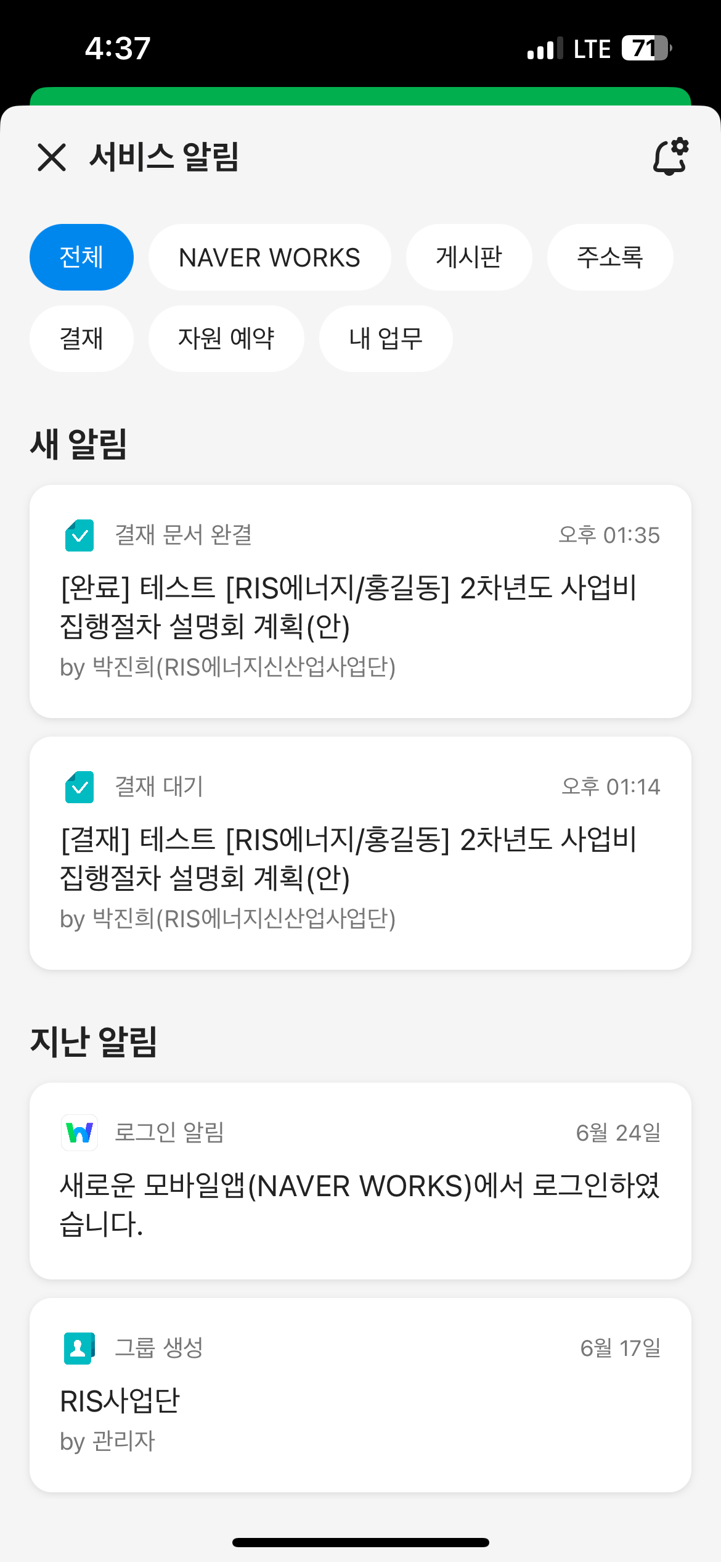
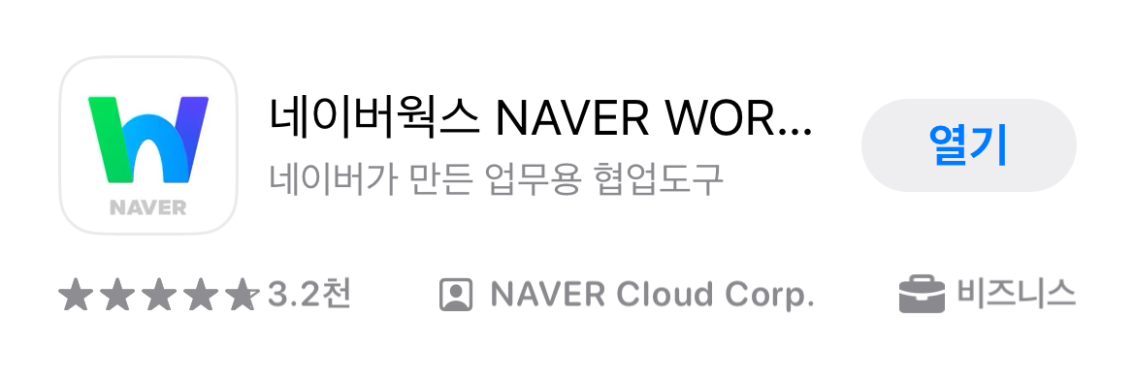
4. 모바일 결재
플레이스토어, 앱스토어 등에서 어플 다운로드
29

Slide 30
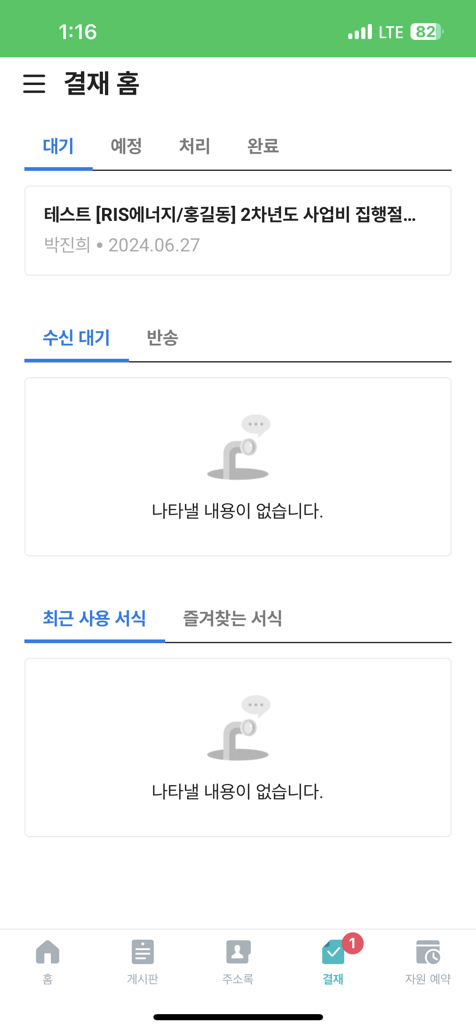
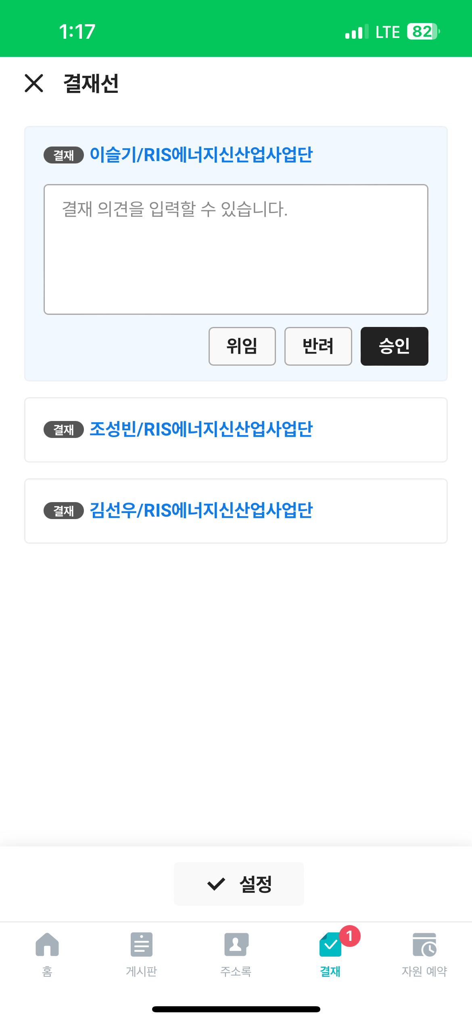
4. 모바일 결재
30

Slide 31
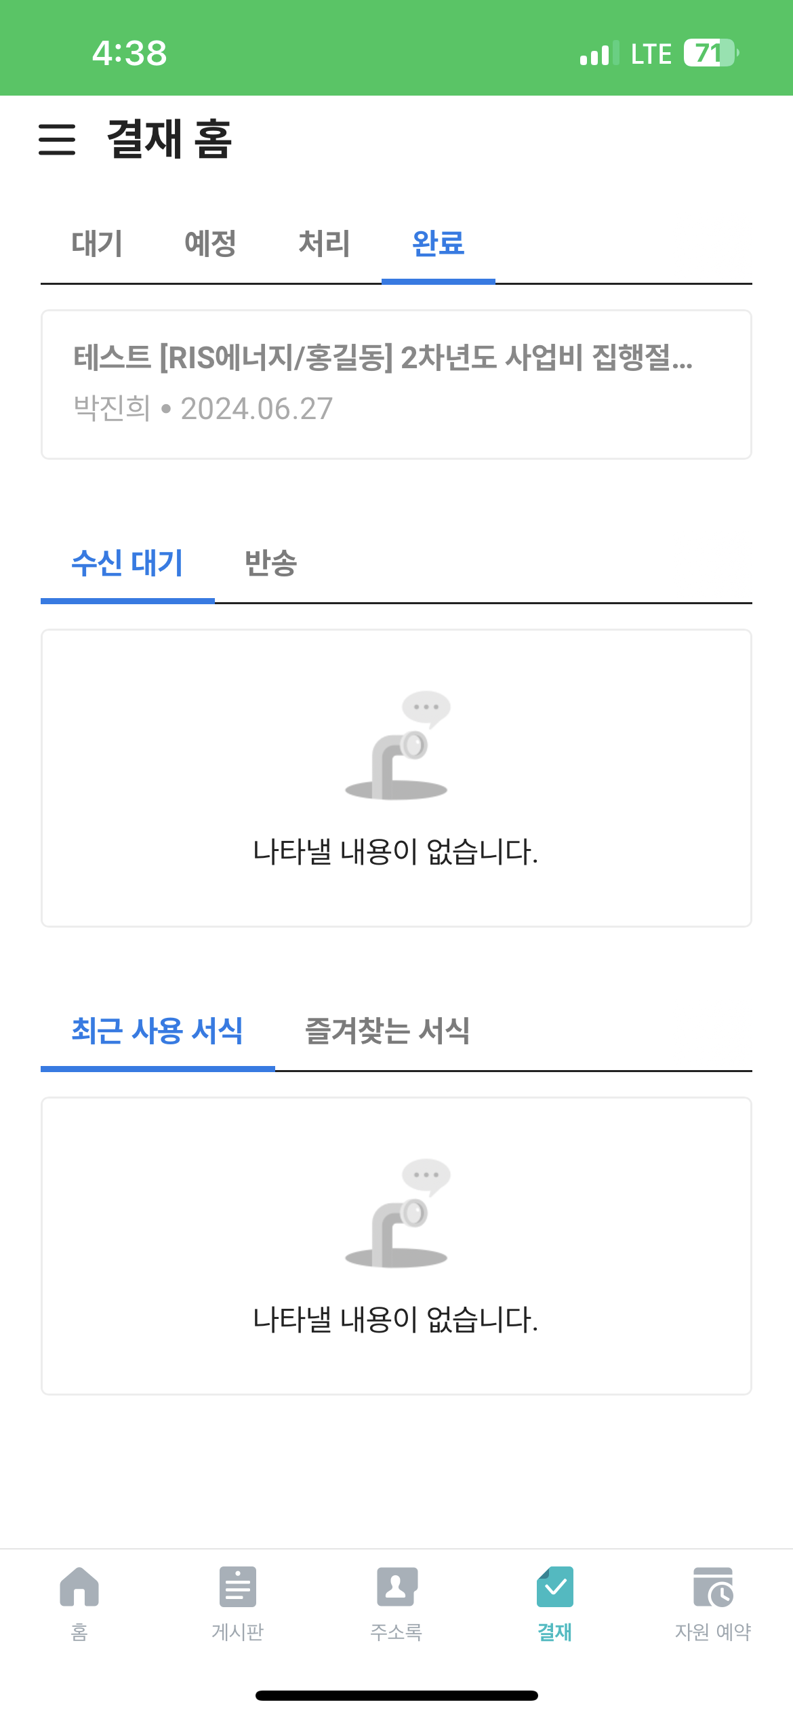
4. 모바일 결재
31

Slide 32
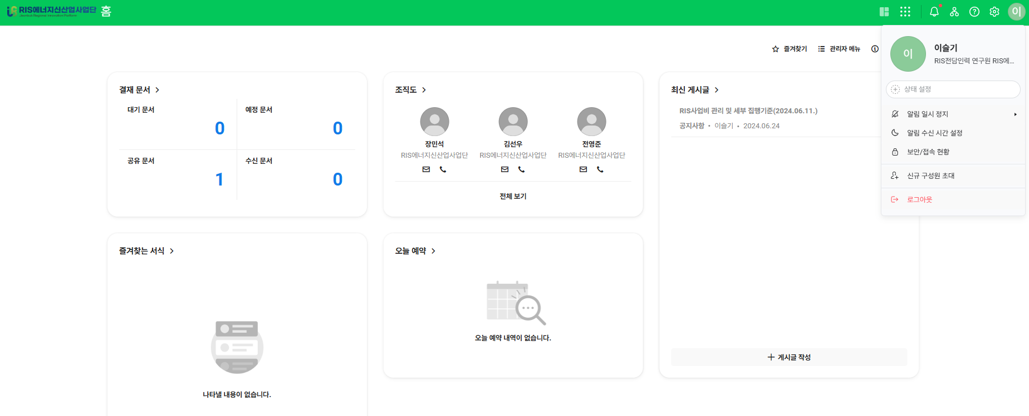
5. 웍스결재 서명등록 방법
32

Slide 33
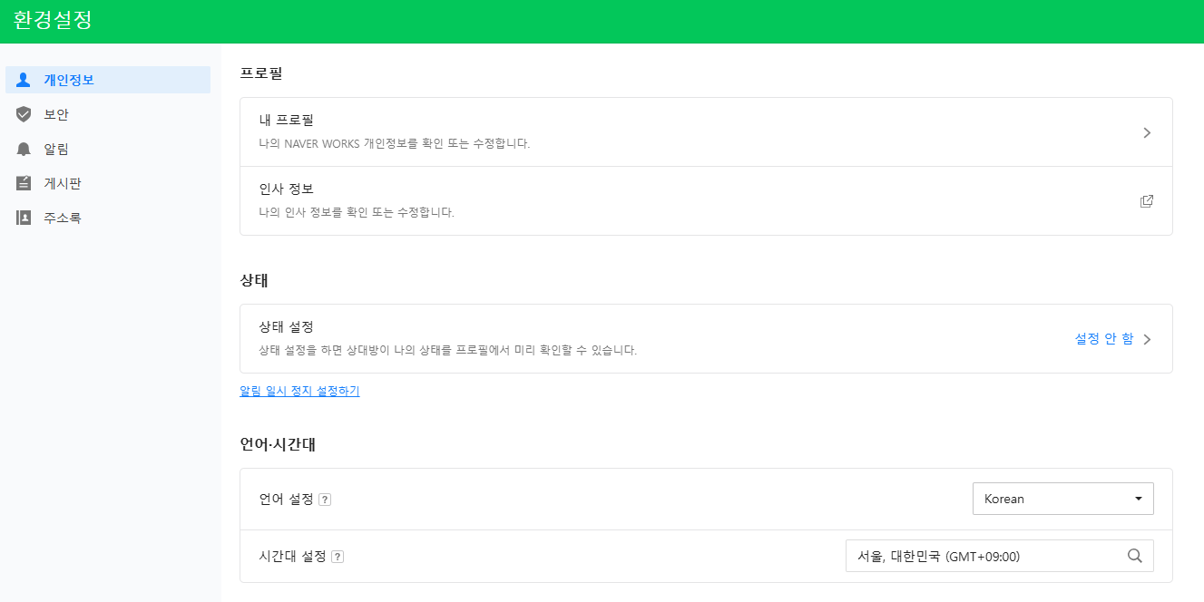
5. 웍스결재 서명등록 방법
33

Slide 34
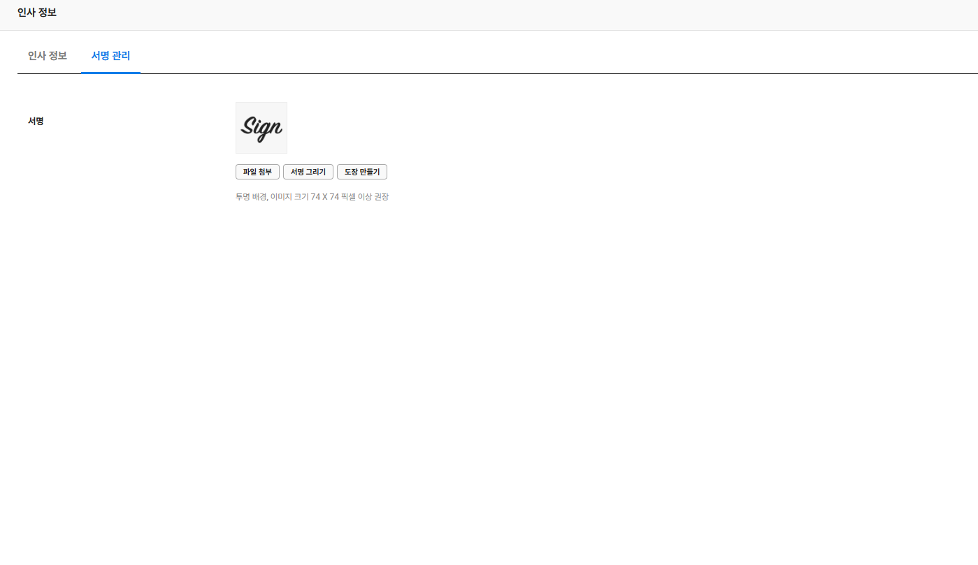
5. 웍스결재 서명등록 방법
[서명 입력 방법]
1. 파일 첨부를 해서 기존의 서명, 도장 삽입 가능
2. 그리기 도구로 서명 그리기 가능
3. 이름을 입력하여 도장만들기 가능
34

Slide 35
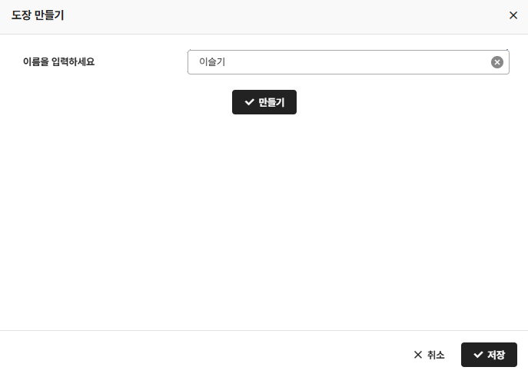
5. 웍스결재 서명등록 방법
35

Slide 36
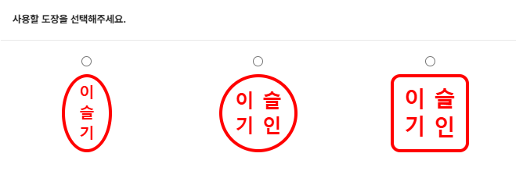
5. 웍스결재 서명등록 방법
36

Slide 37
Chapter 03.
구글 스프레드시트
이용 가이드

Slide 38
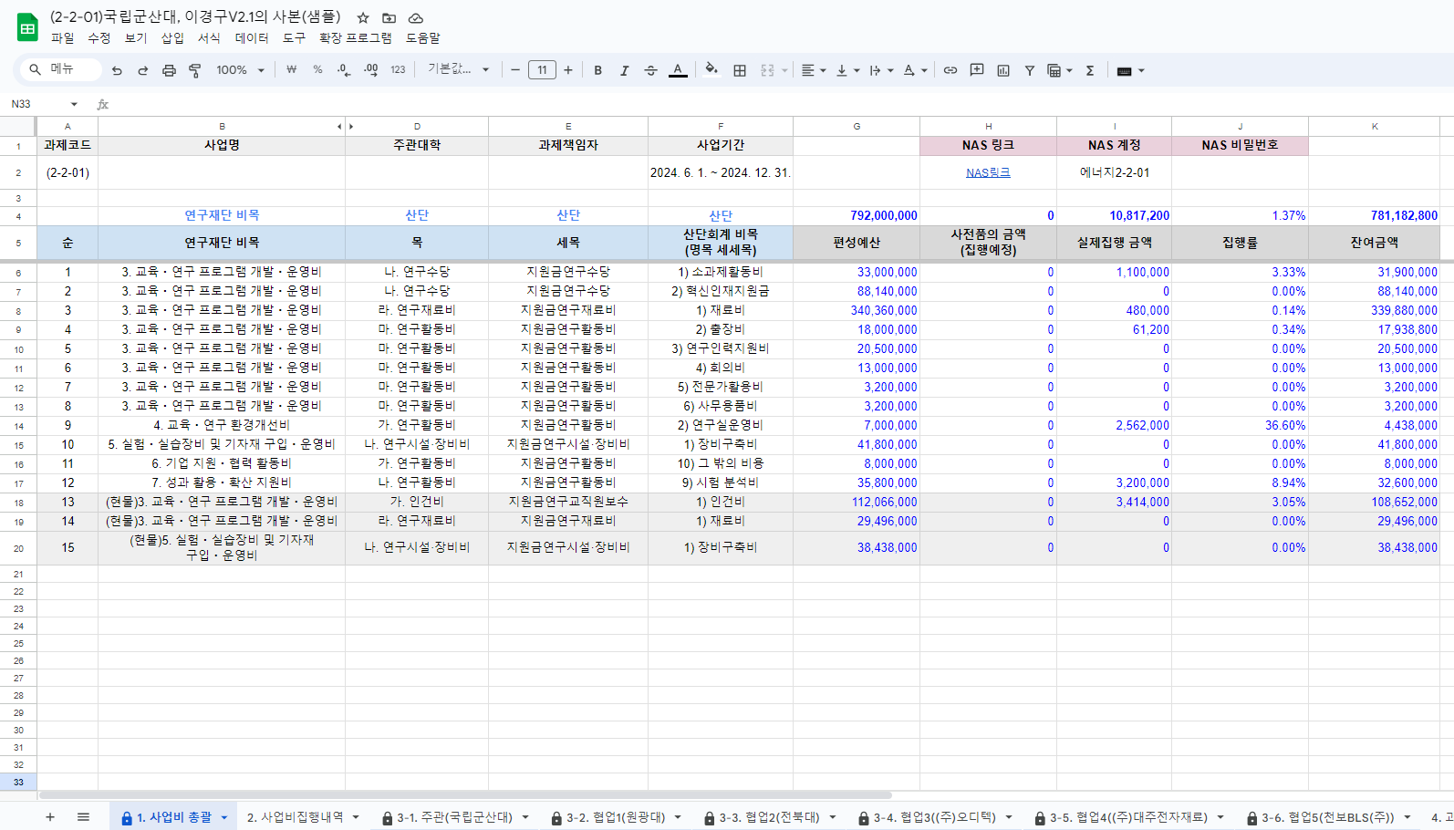
Chapter 03. 구글 스프레드시트 이용 가이드
1. 구글 스프레드 시트 도입사유
As - Is
To - Be
과제참여자 ↔ 사업단 소통 시스템 부재
예산모니터링 시스템 구축
문의전화를 통한 예산 확인 요청 → 과제참여자가 실시간으로 예산 조회 불가
→ 잔여예산을 초과하여 사전품의 하는 문제 발생
과제참여자 직접 조회 및 입력이 가능한 예산관리 시스템 체계 구축
→ 예산집행 / 관리 효율성 증대
(기존) 예산 조회 문제점
- 과제책임자가 실시간으로 예산을 조회할 수 없는 문제 발생
- 잔여예산을 초과한 사전품의 위험 존재 (구매불가, 예산변경 등 발생)
- RIS사업단 소과제 담당자의 업무 과중

Slide 39
2. 구글 스프레드 : “사업비집행내역” 시트
과제참여자 작성
RIS
사업단
작성
구글 스프레드시트 샘플

Slide 40
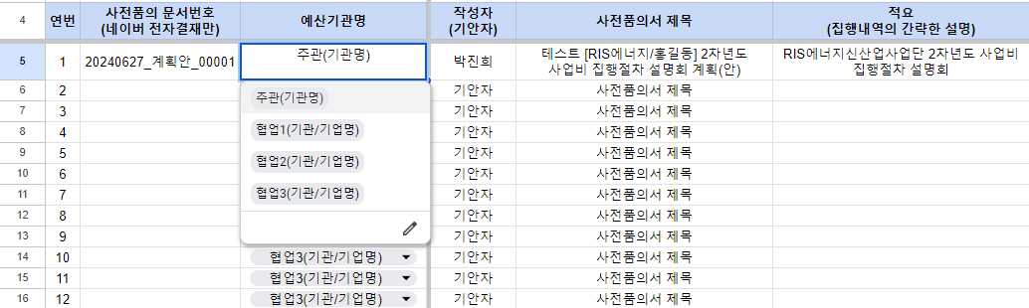
①
②
③
④
⑤
사전품의 문서번호 : 사전품의 문서번호 작성
예산기관명 : 택1(선택 박스)
작성자 : 사전품의 기안자
사전품의서 제목 : 사전품의 공문명
적요 : 집행내역의 간략한 설명

Slide 41
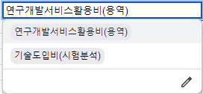
⑥
⑦
⑧
⑨
⑩
⑪
6. 연구재단 비목 : 택1(선택 박스)
7. 산단회계 목 : 택1(선택 박스)
8. RIS사업단 자체과목 매칭 : 택1(선택 박스)
9. 사전품의 금액(사용예정금액) : 사전품의 사용신청 금액
10. 사전품의 결재일 : 사전품의 공문 결재 완료일
11. 카드사용일or계약체결일 : 카드사용일 또는 계약체결일 작성(yyyy. m. d)

Slide 42
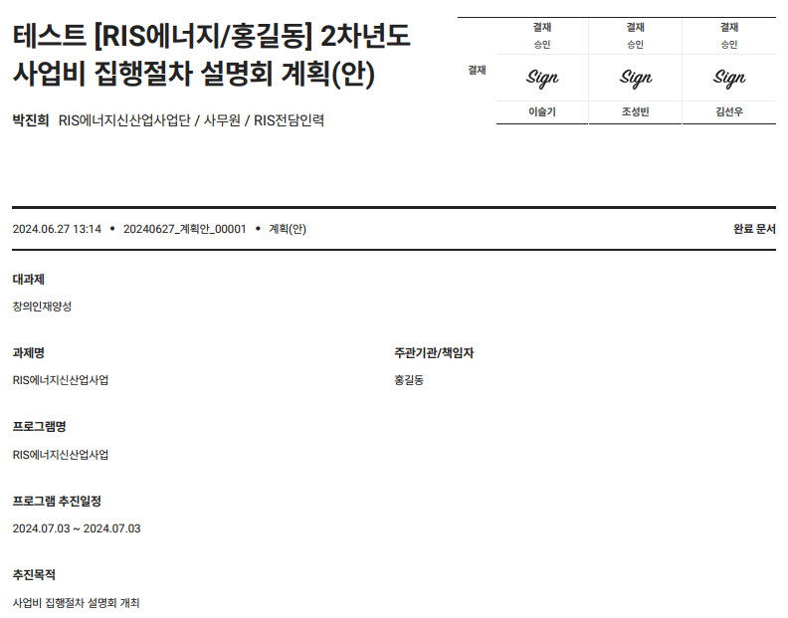
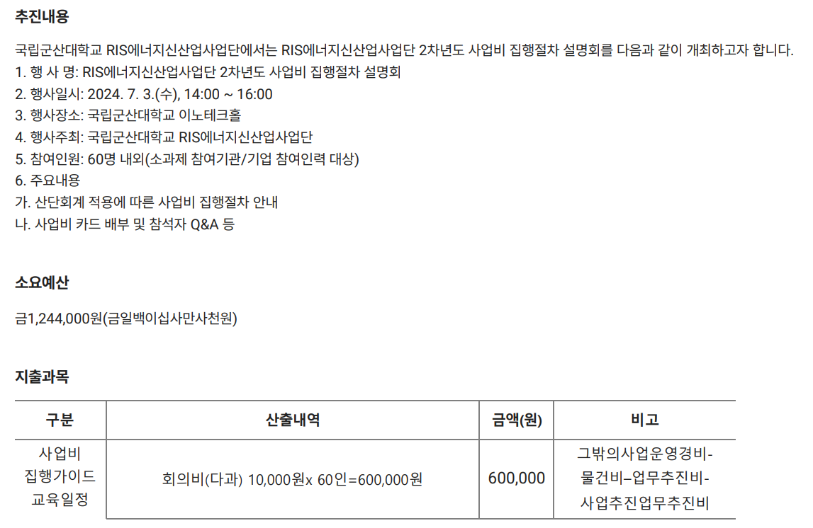
3. 사전품의 내용 작성 방법 구글 스프레드시트 2. 사업비집행내역 작성 예시
①
②
③
④
⑤
④
③
⑤
협업1(기관/기업명)
①
②
협업1(기관/기업명)/홍길동
교육연구프로그램개발운영비 – 기타교육운영비 – 회의비(식대, 다과, 임차)

Slide 43
3. 사전품의 내용 작성 방법 구글 스프레드시트 2. 사업비집행내역 작성 예시
⑥
⑦
⑧
⑨
⑩
협업1(기관/기업명)
⑩
협업1(기관/기업명)/홍길동
⑨
교육연구프로그램개발운영비 – 기타교육운영비 – 회의비(식대, 다과, 임차)
⑥
⑦
⑧

Slide 44
3. 참여기관별 예산확인 방법
(시트)3. 기관별 예산내역
2. 사업비집행내역 작성 후 3. 기관별 예산내역에서 계상과목別 사전품의 금액, 실제집행 금액, 집행률, 잔여금액 확인 可能
3. 기관별 예산내역에서 순번(A6셀)부터 편성예산(E6셀) 아래로 값이 있는 부분만 수정 가능
※ 3. 기관별 예산내역(비목, 목, 자체과목 매칭)은 과제별로 상이함

Slide 45
(시트)3. 기관별 예산내역
과제 기본정보
2. 사업비집행내역 작성 후 3. 기관별 예산내역에서 계상과목別 사전품의 금액, 실제집행 금액, 집행률, 잔여금액 확인 可能
3. 기관별 예산내역에서 순번(A6셀)부터 편성예산(E6셀) 아래로 값이 있는 부분만 수정 가능
※ 3. 기관별 예산내역(비목, 목, 자체과목 매칭)은 과제별로 상이함

Slide 46
4. 총괄사업비 예산확인 방법
(시트)1. 사업비 총괄
과제 기본정보+소과제 담당자
1. 사업비 총괄 내용 수정 불가능
1. 사업비 총괄 에서 과제 총 예산 현황 확인 가능
※ 편성예산, 사전품의 금액(집행예정), 실제집행 금액, 집행률, 잔여금액은 자동 수식 적용

Slide 47
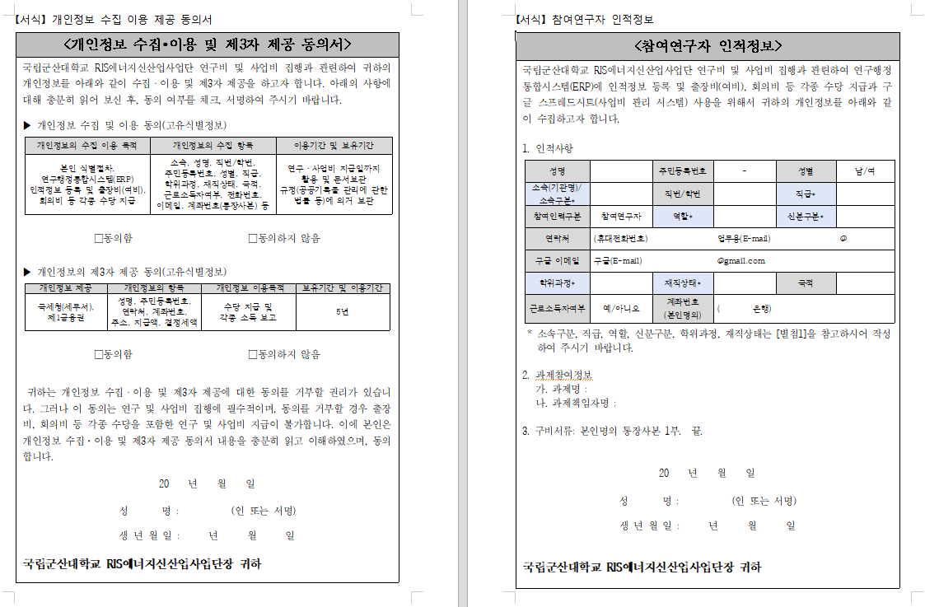
5. 참여인력 인적정보
[서식]개인정보제공동의서를 제출한 후,
구글 스프레드시트 → 4. 과제참여자 → [개인정보제공동의서 제출여부]에 체크
※ 개인정보제공동의서 및 인적정보를 작성 후 제출해야만 ‘출장비’, ‘회의비’등 사업비 및 연구비 집행 가능
[서식] 개인정보제공동의서 및 인적정보 작성 서식

Slide 48
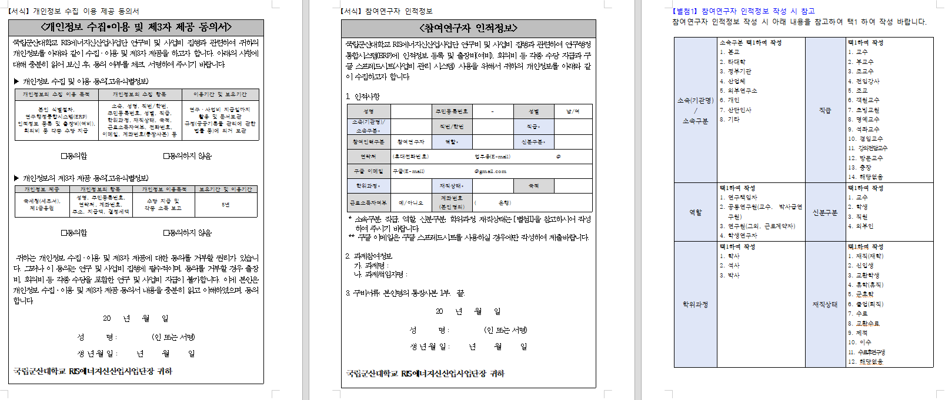
4. 참여인력 – 개인정보 수집ㆍ이용 및 제3자 제공 동의서, 참여연구자 인적정보 서식
※ 사업계획서 상 작성된 메일을 통해 배포 예정

Slide 49
Chapter 4.
NAS 드라이브
증빙 업로드

Slide 50
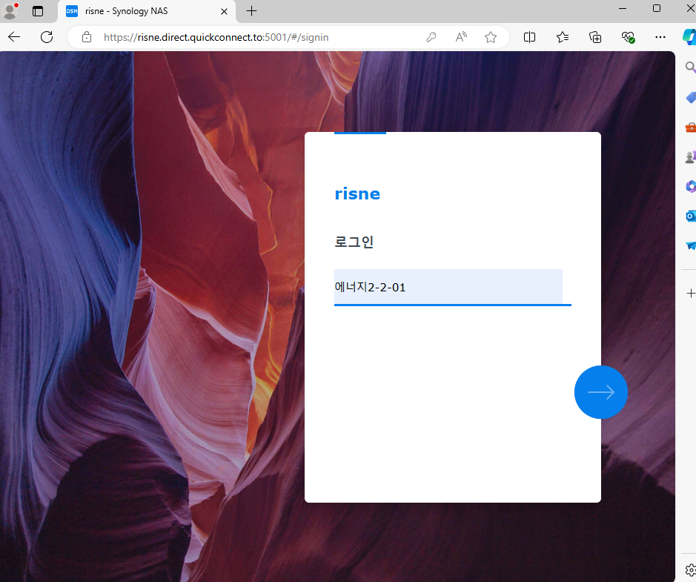
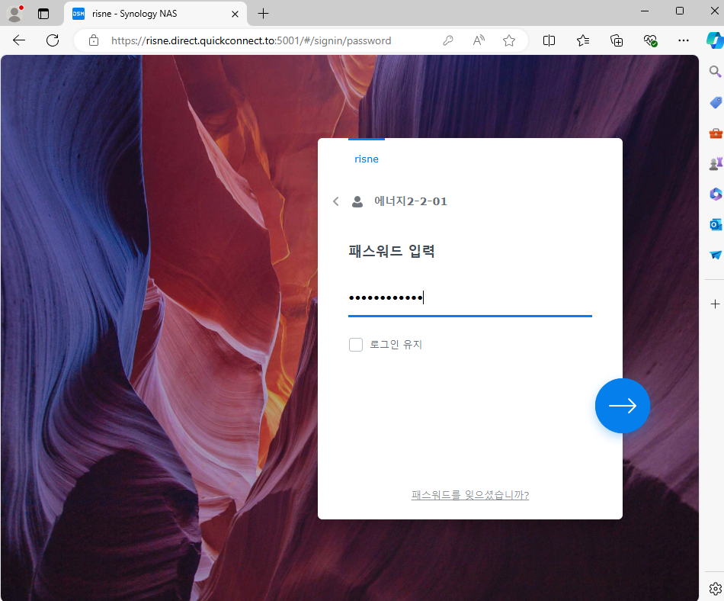
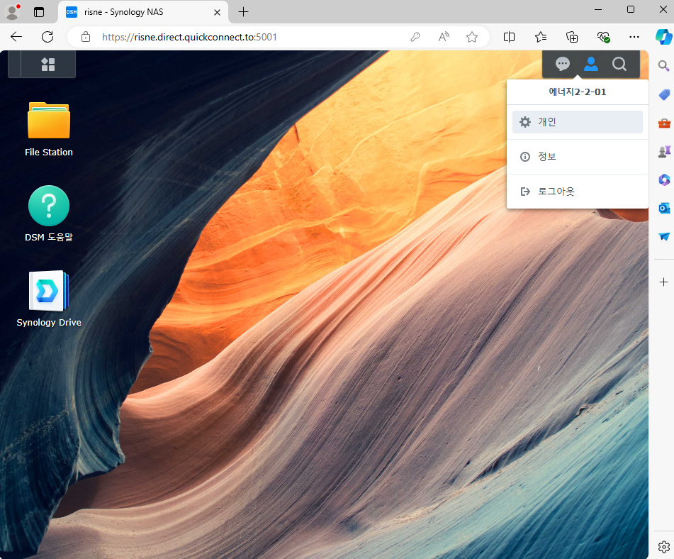
1. NAS 드라이브 증빙 업로드
https://risne.direct.quickconnect.to:5001/#/signin

Slide 51
2. NAS 드라이브 폴더규칙
드래그 앤 드롭으로 파일 제출 가능,
증빙 자료 제출시 폴더명 규칙 준수

Slide 53
Chapter 5.
지출가이드 및 제출서류 안내

Slide 54
1. 지출가이드 및 제출서류 안내
제공 서식 준수
금액 및 조건에 따른 필수서류 / 생략 여부 확인
체크리스트 상세 설명
구비서류 제출 시, 체크리스트 순서 준수
“미기재” 된 서식은 자유양식으로 구비
자체 점검을 통한 구비서류 누락 주의

Slide 55
주의사항
카드매출전표를 증빙자료로 제출 시 반드시 실 사용자가 영수증 하단 여백에 자필 서명 또는 날인 필수 과제추진과 관련 없는 물품의 구매, 자산취득성 구매는 정산 불가 카드사용은 500만원 이하만 가능하며, 500만원 초과는 본부 및 사업단의 승인 후 구매절차 진행 제조ㆍ구매ㆍ용역의 비용이 500만원을 초과할 경우 “RIS에너지신산업사업단”의 심의-승인 필 ※사전품의의 최종결재자 “에너지신산업사업단장”으로 위치. Ex. 기안자 – 검토자 – 과제책임자 – 에너지신산업사업단장 국세/지방세 완납증명서, 4대보험완납증명서 유효기간 확인 필수
주요지적사항
500만원 초과 구입시 대학교육혁신본부 및 사업단 담당자에게 구매요청 필수 사후 품의 주의 구비서류 누락 주의
연구비 지출 및 계약 체결 이전에
주의사항 및 지적사항 확인 필수

Slide 56
2. 지출 세목별 체크리스트 매칭
목 | 세세목 | 지출가이드 매칭
기타교육운영비 | 재료비 | 4. 재료비
 | 출장비 | 1. 국내외출장비
 | 연구인력지원비(학회, 세미나) | 10. 학회, 세미나 참가비
 | 회의비(식대, 다과) | 2. 회의비
 | 회의비(임차) | 7-1. 임차비
 | 전문가활용비 | 6. 전문가활용비(자문, 심사, 강사료)
 | 사무용품비 | 3. 소모품비
 | 연구개발서비스활용비(용역) | 5. 용역비(시제품제작비 포함)
 | 소프트웨어활용비 | 9-2. 기자재 및 장비구축비(무형자산, SW 등)
 | 연구장비임차비 | 7-1. 임차비
 | 시설장비유지보수비 | 5. 용역비(시제품제작비 포함)
 | 기술도입비(시험분석) | 8. 시험분석비
 | 지식재산창출비 | 11. 지식재산창출활동비(선행기술조사, 출원, 등록)
 | 그 밖의 비용 | 3. 소모품비(사무용품비, 인쇄비 등) 7-2. 버스임차비, 12. 도서구입비 13. 일용임금, 학생보조인력, 14. 수수료 납부
집기비품취득 | 해당연구에 필요한기기 | 9. 기자재 및 장비구축비
 | 연구환경유지비 | 5. 용역비 9. 기자재 및 장비구축비
기계기구취득 | 시설장비구입설치비 | 9. 기자재 및 장비구축비

Slide 57
3. 지출 계정과목 설명
RIS사업 연구재단비목 8개
산학협력단 목 - 세목
1. 인건비
목 | 세세목
실험실습비 | 재료비 | 사무용품비
 | 출장비 | 연구개발서비스활용비(용역)
 | 연구인력지원비(학회, 세미나) | 소프트웨어활용비
 | 회의비(식대, 다과) | 연구장비임차비
 | 회의비(임차) | 시설장비유지보수비
 | 전문가활용비 | 그 밖의 비용
기타교육운영비 | 소과제활동비 | 사무용품비
 | 혁신인재지원금 | 연구개발서비스활용비(용역)
 | 재료비 | 소프트웨어활용비
 | 출장비 | 연구장비임차비
 | 연구인력지원비(학회, 세미나) | 시설장비유지보수비
 | 회의비(식대, 다과) | 기술도입비(시험분석)
 | 회의비(임차) | 지식재산창출비
 | 전문가활용비 | 그 밖의 비용
집기비품취득 | 해당연구에 필요한기기
 | 연구환경유지비
기계기구취득 | 시설장비구입설치비
기타운영외비용 | 간접비
2. 장학금
3. 교육·연구 프로그램 개발·운영비
4. 교육·연구 환경개선비
5. 실험·실습장비 실험·실습장비 및 기자재 구입·운영비
6. 기업지원·협력 활동비
7. 성과활용·확산지원비
8. 그 밖의 사업운영 경비

Slide 58
4. 계정과목 작성예시
< 네이버 웍스 전자결재 내 계정과목 선택화면 >
58
지출비목 :
“연구재단 비목” 中 택1
지출세목 :
“산단회계 목” 中 택1
세세목 :
“산단회계 세세목” 中 택1
Ex. 계정과목 : 성과활용ㆍ확산 지원비 - 기타교육운영비 - 지식재산창출활동비

Slide 59
4. 실험실습비 사용 안내
목 | 세세목 | 비고
실험실습비 | 재료비
 | 출장비 | 국내ㆍ외 여비
 | 연구인력지원비(학회, 세미나) | 학회, 세미나참가비, 교육훈련비 등
 | 회의비(식대, 다과) | 회의비, 워크숍 식비, 다과비 등
 | 회의비(임차) | 세미나 개최를 위한 행사장 임차료 등
 | 전문가활용비 | 강사료, 자문료, 심사수당, 학생진행요원비, 번역료, 통역료, 속기료, 기술지도수당 등
 | 사무용품비 | 일반 행정/사무업무에 필요한 소모품 등(재료비 제외 )
 | 연구개발서비스활용비(용역) | 일반용역, 연구용역, 시제품 제작 등
 | 소프트웨어활용비 | SW구입, 임차, 유지보수 등
 | 연구장비임차비 | 연구장비기자재 임차 등 비자산
 | 시설장비유지보수비 | 기존 연구 시설 및 장비의 AS, 수리, 유지, 관리 등 비자산
 | 그 밖의 비용 | 문헌구입비, 논문 게재료, 인쇄ㆍ복사ㆍ인화비, 슬라이드 제작비, 각종 세금 및 공과금, 우편요금, 택배비, 수수료, 공공요금, 일용직 활용비 등 연구개발과제와 직접 관련 있는 그 밖의 비용 ※ 사전품의 공문 작성시 그 밖의 비용 중 어느 비용인지 기재 - 연구재단비목명-실험실습비-그 밖의 비용(인쇄비)
실험실습비는 [ 학생을 대상 ]으로 한 교육, 프로그램, 경진대회 세미나 개최 등에 필요한 비용
※대ㆍ소과제와 상관없이 프로그램의 성격에 따라 적용
59

Slide 60
5. 기타교육운영비 사용 안내
목 | 세세목 | 비고
기타교육 운영비 | 소과제활동비 | 과제참여 과제책임자, 참여연구원이 받는 "연구수당"성 비용
 | 혁신인재지원금 | 과제참여 학부생, 대학원생이 받는 "인건비"성 비용
 | 재료비
 | 출장비 | 국내ㆍ외 여비
 | 연구인력지원비(학회, 세미나) | 학회, 세미나참가비, 교육훈련비 등
 | 회의비(식대, 다과) | 회의비, 워크숍 식비, 다과비 등
 | 회의비(임차) | 세미나 개최를 위한 행사장 임차료 등
 | 전문가활용비 | 강사료, 자문료, 심사수당, 학생진행요원비, 번역료, 통역료, 속기료, 기술지도수당 등
 | 사무용품비 | 일반 행정/사무업무에 필요한 소모품 등(재료비 제외 )
 | 연구개발서비스활용비(용역) | 일반용역, 연구용역, 시제품 제작 등
 | 소프트웨어활용비 | SW구입, 임차, 유지보수 등
 | 연구장비임차비 | 연구장비기자재 임차 등 비자산
 | 시설장비유지보수비 | 기존 연구 시설 및 장비의 AS, 수리, 유지, 관리 등 비자산
 | 기술도입비(시험분석) | 시험분석비, 시험평가비용 등
 | 지식재산창출비 | 선행기술조사, 특허 출원 비용
 | 그 밖의 비용 | 문헌구입비, 논문 게재료, 인쇄ㆍ복사ㆍ인화비, 슬라이드 제작비, 각종 세금 및 공과금, 우편요금, 택배비, 수수료, 공공요금, 일용직 활용비 등 연구개발과제와 직접 관련 있는 그 밖의 비용 ※ 사전품의 공문 작성시 그 밖의 비용 중 어느 비용인지 기재 - 연구재단비목명-기타교육운영비-그 밖의 비용(논문게재료)

Slide 61
6. 그 밖의 세목 사용 안내
목 | 세세목 | 비고
집기비품취득 | 해당연구에 필요한기기 | 연구장비가 아닌 사무용 기기
 | 연구환경유지비 | 연구환경 유지를 위한 전자제품(냉난방기, 공기청정기, 제습기 등) 및 가구 사업연구수행과 관련된 연구환경유지를 위한 설비ㆍ유지보수ㆍ인테리어 비용 등
기계기구취득 | 시설장비구입설치비 | 연구과제수행을 위한 장비/기자재(HW)로 RFID 관리태그가 붙는 "실물" 장비기자재
기타운영외비용 | 간접비 | 간접비 집행이 아닌, 납부(과제 → 산단)를 위한 계정
유형자산취득지출은 물리적 자산구입, 자산 상태를 개선하기 위한 지출에 해당
Ex. 집기비품취득, 기계기구취득
※물리적 자산을 위한 지출은 해당 목을 선택하여 사전품의 , 사업비 지급신청서 작성 必

Slide 62
7. 계정과목 작성 예시 (사업비 지급신청서)
oo oo대학교
교수
책임자
0. 에너지신산업 / 신산업육성
00. 이차전지용 전해질 설계
00. 소소과제명 예시 소소과제명 예시
2024. 06. 01. ~ 2024. 12. 31.
500,000
[ 연구재단비목 – 산단회계 목 – 산단회계 세세목 ]
매칭을 통한 예산항목 기재 필수
기타교육운영비
-재료비
10,000,000
2,000,000
3,000,000
5,000,000
교육연구
프로그램
개발 운영비

Slide 63
Chapter 06.
1차년도
주요지적 사례
및 Q&A

Slide 64
1. OO대학교 공동실험실습관 견적서
CASE
Solution
OO대학교 공동실험 실습관의
실험의뢰시 “견적서”가 시험 후에 발급됨
사전품의(전자결재) 시에
여분의 추정금액을 명시하여 기안,
기안시에 “※(별표)”를 부득이한 상황을
명시하여 집행해야 함
“견적서”는 사전품의(전자결재) 이전에
발행되어 첨부되어야 하는 문서로
해당 품의는 지적사항에 해당

Slide 65
2. 식사 후(회의비 집행) 회의진행
CASE
Solution
오후 12시에 점심식사(회의비 집행)를 진행하고 오후 1시부터 업무논의를 진행함
오전 11시 30분부터 점심식사와 함께 업무 회의를 진행함
반드시 회의를 진행하고,
그 회의에 따라 식사를 진행하여야 함
회의비 집행 사전품의(전자결재)시에
회의시작 시간 작성 주의 및
회의록 작성시에 주의해야 함
“회의비”는 업무회의를 진행한 후에
집행하는 경비로,
정산 시 지적사례에 해당

Slide 66
3. 증빙서류 날짜 및 내용
CASE
Solution
제출 증빙서류의 날짜가 일관되지 않게 작성됨 Ex. 견적서 2024.07.01.(월) 승낙사항 2024.07.02.(화) 거래명세서 2024.07.01(월)
제출 증빙서류의 날짜 순서 및 절차를
준수하여 준비해야함
증빙서류의 날짜는 아래의 순서를 반드시 준수 “견적서 ≤ 사전품의(전자결재) < 승낙사항 < 거래명세서”
거래명세서가 “승낙사항”보다
빠른 날짜에 올 수 없음

Slide 67
4. 출장신청
CASE
Solution
[네이버 전자결재]를 통한 출장신청은
KORUS 혹은 ERP를 통해 출장신청이
불가능한 사람을 위한 서식임
소속기관의 KORUS 및 ERP를 통한
출장신청서를 작성
소속기관의 시스템을 통한 출장신청서 (Ex. KORUS, 사내 ERP 등)을 통해
출장신청서 대체가능
※단, 수기품의서는 인정불가.
소속기관 내 출장신청이 불가능 할 경우
네이버 전자결재를 통한 출장신청
(과제책임자의 결재를 득해야함)

Slide 68
Q&A

Slide 69
2차년도 사업비 집행절차 설명회
감사합니다

